Slide 2
Приемы формирования функциональной грамотности

Slide 4
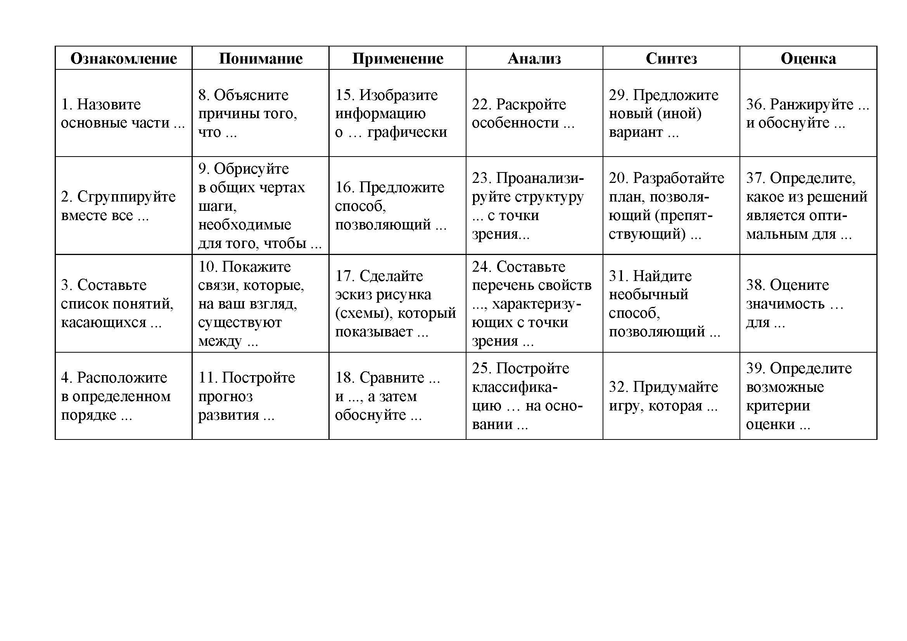
Конструктор задач (Б. Блум, Л. С. Илюшин)

Slide 5
глобальные
компетенции
финансовая
грамотность

Slide 9
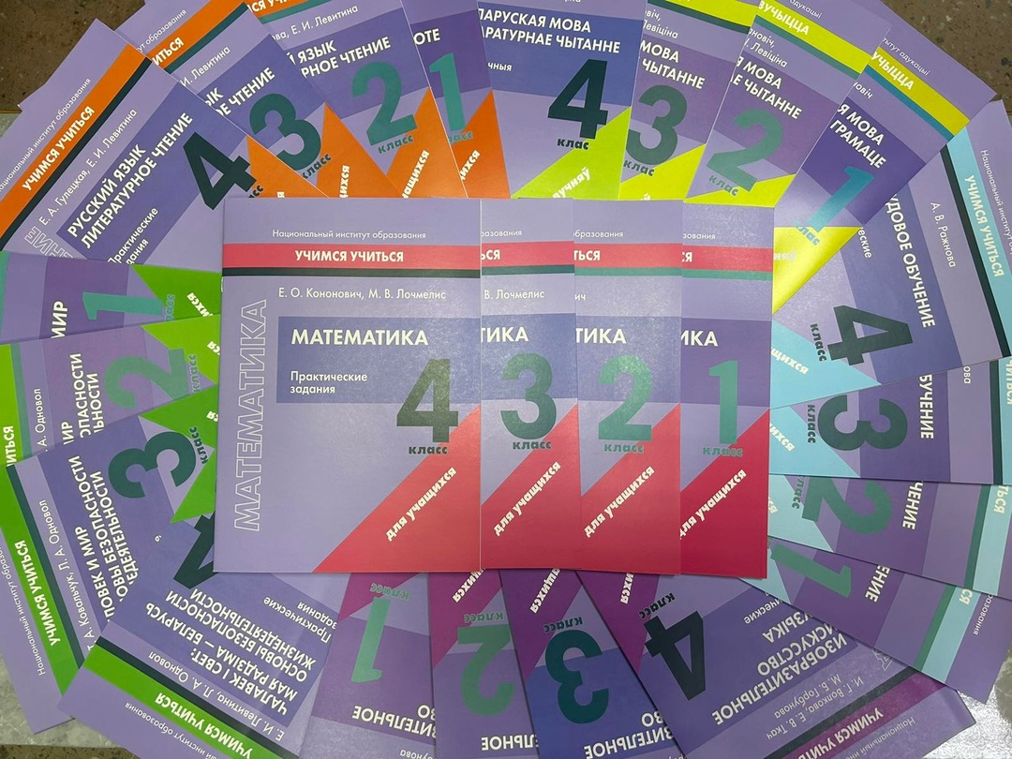

Slide 12
